Slide 1
TÉCNICO ESTÉTICA E MASSOTERAPIA
Nutrição
AULA 1 – Introdução á Nutrição
Prof.:Giovani Mª Schiessl Wachholz
NUTRICIONISTA
CRN:1331

Slide 2
PAPEL DA NUTRIÇÃO NA ESTÉTICA
Otimizar os resultados estéticos priorizando a saúde global do paciente e a mudança dos hábitos alimentares que perpetuam ao longo da vida e refletem em uma beleza duradoura.
Atuar junto ao profissional da estética, levando em consideração todas as condições físicas do paciente propondo um plano eficaz que vise à minimização das desordens estéticas.
Prevenir e auxiliar a estética no tratamento de todas as desordens estéticas, como envelhecimento cutâneo, acne, excesso de peso, celulite, flacidez, unha, cabelo etc....

Slide 3
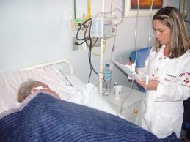
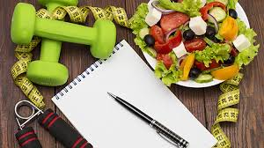
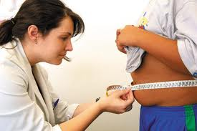
NUTRICIONISTA
É UM PROFISSIONAL DE SAÚDE, QUE DEVE ATENDER OS PRINCÍPIOS DA CIÊNCIA DA NUTRIÇÃO EM SUA ATUAÇÃO, TEM COMO FUNÇÃO CONTRIBUIR PARA A SAÚDE DOS INDIVÍDUOS E DA COLETIVIDADE. EXERCENDO SUA CONDUTA VISANDO A GARANTIA O DIREITO HUMANO À ALIMENTAÇÃO ADEQUADA.
(FONTE: CÓDIGO DE ÉTICA)

Slide 4
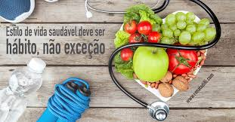
NUTRIÇÃO
Ciência que estuda os nutrientes / alimentos, sua ação, interação, processos como ingestão, absorção, transporte, utilização e excreção no corpo humano.
É um processo que o organismo recebe e digere e metaboliza os alimentos, retirando e utilizando as substancias necessárias para a manutenção da vida.
(Fonte: NUTRIÇÃO CLÍNICA, LILIAN CUPPARI)

Slide 5
QUALIDADE DE VIDA definição
É “a percepção que um indivíduo tem sobre a sua posição na vida, dentro do contexto dos sistemas de cultura e valores nos quais está inserido e em relação aos seus objetivos, expectativas, padrões e preocupações”. Uma definição que contempla a influência da saúde física, psicológica, nível de independência, relações sociais, crenças pessoais e das suas relações com características inerentes ao respectivo meio na avaliação subjetiva da qualidade de vida individual. Neste sentido, poderemos afirmar que a qualidade de vida é definida como a “satisfação do indivíduo no que diz respeito à sua vida quotidiana”.
(fonte: Organização Mundial da Saúde – OMS)

Slide 6

QUALIDADE DE VIDA
TRABALHO
ALIMENTAÇÃO
ATIVIDADE FISICA
PSICOLÓGICA
BOA CONDIÇÃO ECONÔMICA
(que lugar esses itens ocupam na sua vida???)

Slide 7
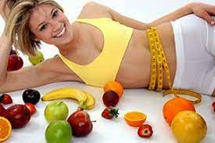
NUTRIÇÃO E QUALIDADE DE VIDA
Ter uma alimentação saudável significa comer bem, de forma equilibrada e variada. Assim, o peso ideal surge naturalmente, permitindo um bom desenvolvimento físico e intelectual. Uma alimentação saudável é aquela que, independentemente dos hábitos culturais e das preferências individuais, assegura o bom funcionamento do organismo e não trás consequências como carências ou excessos.

Slide 8
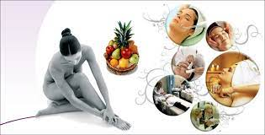
QUALIDADE DE VIDA E ESTETICA
Estética está ligada ao cuidado com o corpo, mais que isso, a estética está ligada a autoestima, bem estar emocional e social = qualidade de vida.
Cuidar da estética corporal e facial é algo de suma importância como um cuidado para a saúde psicológica, social e emocional, pois influencia diretamente na auto estima e na qualidade de vida do indivíduo.

Slide 9
QUALIDADE DE VIDA X BEM ESTAR
O estar de bem com seu corpo, se sentir bonita, estar incluso na sociedade atualmente é uma das buscas constante das pessoas.
O ser humano tem essa necessidade de se cuidar e buscar o aumento da auto-estima.
Cabe aos profissionais da área o despertar a consciência que cada indivíduo possui um biotipo fisico diferente e os padrões que a mídia impõe não são reais, e talvez impossíveis de atingir.
A nutrição / estética busca tratamentos voltados para cada biotipo fisico, fazendo com que cada pessoa consiga se sentir bem e satisfeita com seu corpo.

Slide 10
TRIPÉ
ESTÉTICA
SAÚDE PSICOLÓGICA
AUTO ESTIMA
ALIMENTAÇÃO
ATIVIDADE FÍSICA

Slide 11
SAÚDE x NUTRIÇÃO
Somos seres vivos individuais cada um com suas necessidades. Somos o que:
Comemos
Digerimos
Absorvemos
Metabolizamos
Pensamos
Não precisamos só comer, mas garantir que esse nutriente chegará nas células.

Slide 12

SAÚDE E ESTÉTICA
O conceito de Saúde definido pela OMS (Organização Mundial da Saúde) é definido como: “o completo bem estar físico mental e social do ser humano”. Dessa forma, a Saúde Estética tem como principal objetivo levar saúde através da beleza, sendo assim um meio de melhorar suas condições de bem estar físico, mental e social, proporcionando a prevenção de doenças, melhora da auto-estima e hábitos de vida.

Slide 13
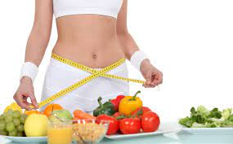
NUTRIÇÃO E ESTÉTICA
Uma boa alimentação é benéfica e fundamental para a saúde de todo o corpo. Levando em consideração a busca pela beleza, peso ideal e juventude, cada vez mais constante entre mulheres e homens nos dias atuais e sabendo que os nutrientes adequados tem extrema importância nesse processo, a nutrição estética nada mais é do que uma maneira de nutrir o corpo de maneira adequada para poder proporcionar além de saúde, uma melhora de diversos problemas dentro da área estética.
O cuidado nutricional, auxilia a estética, no tratamento de diversas desordens como também abrange e melhora os resultados estéticos.

Slide 14

O conhecimento da nutrição é utilizado na prática diária dos profissionais da saúde. É a intervenção interdisciplinar – cuidado multiprofissional.
Através da nutrição prestamos assistência ao paciente, promovendo a saúde, de forma preventiva e ou curativa.

Slide 15
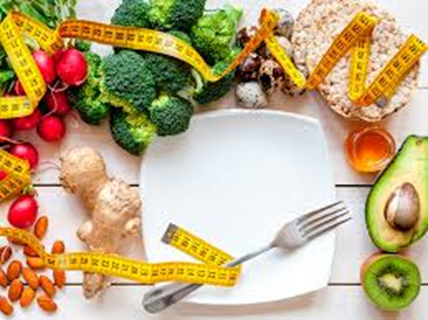
ALIMENTAÇÃO
É o processo pelo qual os seres vivos adquirem do mundo exterior os alimentos que compõem a dieta.
É a forma como as pessoas escolhem, adquirem, combinam e consomem os alimentos disponíveis.
Alimentação é toda matéria sólida ou liquida que contém NUTRIENTES em sua composição. Estes são utilizados para manter e formar os tecidos do corpo, regular os processos corporais e fornecer energia para as funções vitais.
(Fonte: MINISTERIO DA SAUDE)

Slide 16
FUNÇÕES DA ALIMENTAÇÃO
Saciar a fome;
Combustível para viver, bem-estar, disposição para as atividades diárias;
Demonstrar afeto, carinho;
Adequação que deve levar em conta: patologias, hábitos individuais (cultural, religião, crença);
Situação econômica social;
Deve ser suficiente para cobrir as exigências calóricas do organismo

Slide 17
CONCEITOS NA NUTRIÇÃO
Reeducação alimentar: processo gradual de conscientização;
Dieta: restrição de algum nutriente.
Dietética: é a intervenção interdisciplinar, tem objetivo de aplicar a ciência da nutrição através das dietas para a prevenção e o tratamento de doenças.

Slide 18
RODA DOS ALIMENTOS
Roda dos Alimentos: é uma representação gráfica criada em Portugal em 1977, no âmbito da Campanha de Educação Alimentar "Saber comer é saber viver", que ajuda a escolher e combinar os alimentos que deverão fazer parte do dia a dia. Tem uma forma circular, que se assemelha a um prato. É um material educativo.

Slide 19
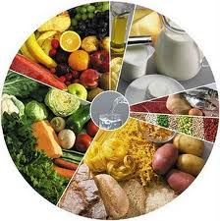
RODA DOS ALIMENTOS

Slide 20
PIRÂMIDE DOS ALIMENTOS
A pirâmide alimentar criada em 1992, como um instrumento gráfico que visa orientar as pessoas para uma dieta mais saudável.
É representa por grupos de alimentos e número de porções recomendadas diariamente. Mas para sabermos o número correto de porções diárias a serem ingeridas de cada grupo de alimentos, é necessário analisar cada individuo isoladamente e calcular as calorias diárias que cada indivíduo necessita.

Slide 21
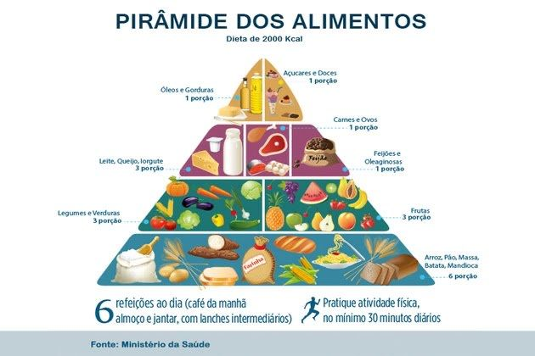

Slide 22
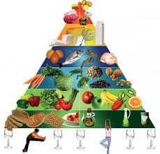
PIRAMIDE DOS ALIMENTOS

Slide 23
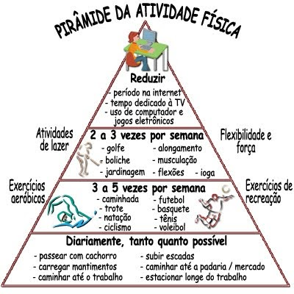

Slide 24
LEIS DA ALIMENTAÇÃO
Lei da quantidade
  Quantidade diária de alimentos para suprir as necessidades do indivíduo.
  Cada indivíduo tem a sua quantidade de energia (calorias) que deve consumir diariamente, essa quantidade não deve ser ultrapassada. Os excessos devem ser evitados, priorizando sempre consumir a quantidade de calorias recomendada para você.

Slide 25
LEIS DA ALIMENTAÇÃO
Lei da Qualidade
  Presença diária de todos os nutrientes necessários ao indivíduo;
A dieta deve ser composta por alimentos que forneçam todos os nutrientes necessários ao indivíduo. O princípio dessa lei é alimentar-se com qualidade, suprindo as necessidades básicas do ser humano.

Slide 26
LEIS DA ALIMENTAÇÃO
Lei da Harmonia
  Proporcionalidade entre os nutrientes, equilíbrio (qualidade e quantidade) na sua distribuição
  Distribuir de forma harmônica os nutrientes, ingerindo todos os grupos de alimentos. Comer somente frutas e verduras, por exemplo, não é sinônimo de uma boa alimentação. É preciso somar todos os alimentos de maneira que possa existir um equilíbrio entre eles para suprir as necessidades nutricionais.

Slide 27
LEIS DA ALIMENTAÇÃO
Lei da Adequação
  Adequada as necessidades do indivíduo.
  A dieta deve ser individual. Ela vai se adequar às necessidades de cada indivíduo, portanto, muito cuidado com as dietas prontas. Sua alimentação deve estar adequada a sua condição fisiológica e a sua fase de vida. Por exemplo, as necessidades nutricionais de uma gestante é diferente de um idoso

Slide 28
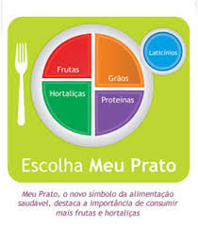
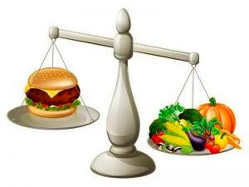
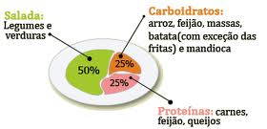
EQUILÍBRIO
Novas Recomendações: 02/06/2011

Slide 29

EQUILIBRE AS CALORIAS
•Saboreie os alimentos, e coma menos
•Evite porções grandes
ALIMENTOS PARA AUMENTAR
•Que 50% do “seu prato” seja de frutas e vegetais
•Consuma pelo menos metade dos grãos integrais
PARA REDUZIR
•Compare o teor de sódio em alimentos como sopas, pães, alimentos congelados –e escolha aqueles com menor
•Beba água em lugar de bebidas açucaradas

Slide 30
10 PASSOS ALIMENTAÇÃO SAUDÁVEL
https://www.youtube.com/watch?v=w29S68gnqvQ

Slide 31
NUTRIÇÃO E DIETÉTICA
TÉCNICO ESTÉTICA E MASSOTERAPIA
AULA 1.1
Prof.:Giovani Mª Schiessl Wachholz
NUTRICIONISTA
CRN:1331

Slide 32
CONCEITOS DIETÉTICOS
Reeducação alimentar: processo gradual de conscientização;
Dieta: restrição de algum nutriente.
Dietética: é a intervenção interdisciplinar, tem objetivo de aplicar a ciência da nutrição através das dietas para a prevenção e o tratamento de doenças.

Slide 33
ORIGEM DOS ALIMENTOS
Os alimentos podem ser de origem animal ou vegetal.
Podem ser consumidos de forma natural ou passar por processos de cocção.
Podem ser industrializados, passando por diversos processos, dependendo do alimento.

Slide 34
CLASSIFICAÇÃO DOS ALIMENTOS
Podem ser modificados para atender situações específicas de saúde, como.
- ALIMENTOS DIET
- ALIMENTOS LIGHT
- ALIMENTOS FUNCIONAIS
- ALIMENTOS PARA FINS ESPECIAIS
ALIMENTOS 0 LACTOSE
ALIMENTOS S/ GLÚTEN
- ALIMENTOS TRANSGÊNICOS
- ALIMENTOS ORGÂNICOS

Slide 35
CLASSIFICAÇÃO DOS ALIMENTOS
ALIMENTOS DIET: apresenta ausência de determinado nutriente.
Ex: adoçantes para diabéticos, produtos sem sal para hipertensos etc.
ALIMENTOS LIGHT: apresenta redução mínima de 25% determinado nutriente comparado ao alimento convencional.
Ex: requeijão light com gordura diminuída etc.

Slide 36
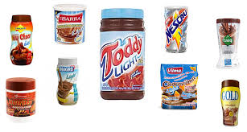
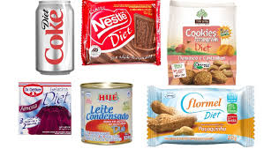

Slide 37
CLASSIFICAÇÃO DOS ALIMENTOS
ALIMENTOS FUNCIONAIS: produzem efeitos benéficos á saúde, prevenindo doenças.
Ex: peixes (ômega 3 e 6) que controla a inflamação.
Alho (alicina) que tem função hipotensora;
ALIMENTOS PARA FINS ESPECIAIS: Além dos diet e light, temos os alimentos para praticantes de atividades físicas e nutrição enteral.
Ex: whey protein, nutrison soya etc.

Slide 38
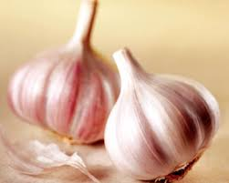
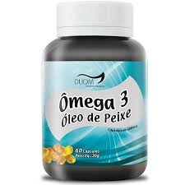
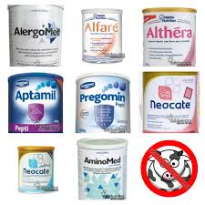
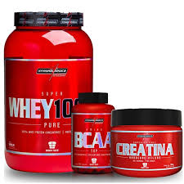
ALIMENTOS FUNCIONAIS
ALIMENTOS PARA FINS ESPECIAIS

Slide 39
CLASSIFICAÇÃO DOS ALIMENTOS
ALIMENTOS 0 LACTOSE: são alimentos que passaram por processo de quimico que adiciona enzima que transforma a lactose em glicose e galactose.
ALIMENTOS S/ GLÚTEN: Glúten: proteína encontrada no trigo, cevada, centeio. Glúten oferece volume, textura elasticidade agradável. Exclusão destes alimentos.

Slide 40
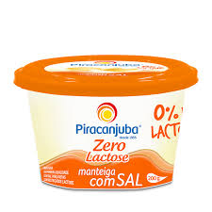
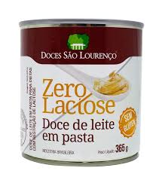
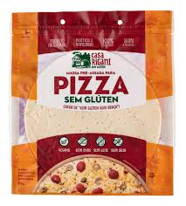
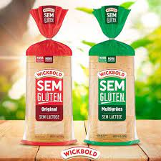
ALIMENTOS 0 LACTOSE
ALIMENTOS 0 GLÚTEN

Slide 41
CLASSIFICAÇÃO DOS ALIMENTOS
ALIMENTOS TRANSGÊNICOS: são alimentos geneticamente modificados, com objetivo de aumentar a resistência a pragas.
Ex: soja, produtos produzidos com a soja, deve ter na embalagem o símbolo.
ALIMENTOS ORGÂNICOS: os que na sua produção usam técnicas que respeitam o meio ambiente e visam a qualidade.
Ex: hortaliças sem agrotóxicos, carnes sem hormônios.

Slide 42
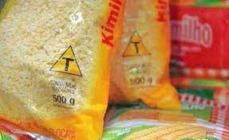

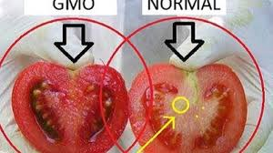

Slide 43
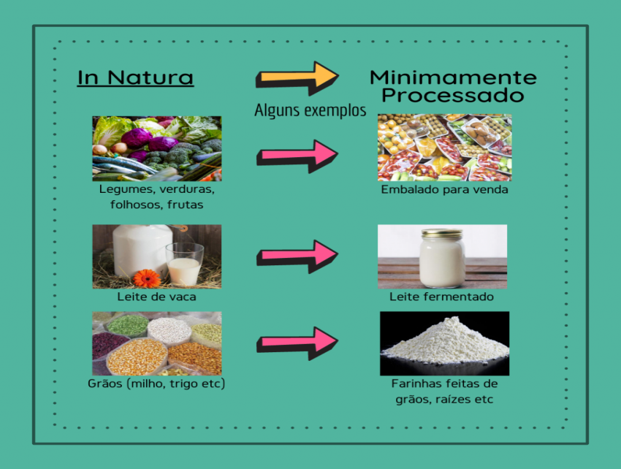
ALIMENTOS IN NATURA OU MINIMAMENTE PROCESSADOS
Sem processamento industrial ou processamento que não agregam novas substâncias. Geralmente não altera suas características sensoriais, são apenas descascados ou cortados, lavados e submetidos à sanitização.
TIPOS: carnes (frescas, resfriadas, congeladas), feijão, arroz, verduras, derivados leite.

Slide 44
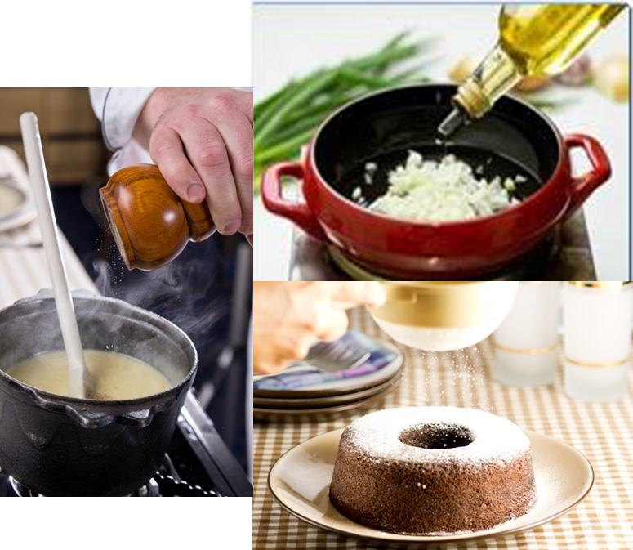
ÓLEOS, GORDURAS,SAL E AÇÚCAR
São ingredientes culinários processados. Substâncias extraídas de alimentos ou da natureza e usadas para temperar ou preparar os alimentos.

Slide 45
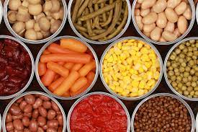
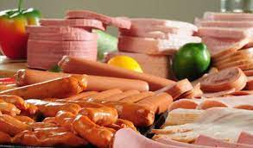
ALIMENTOS PROCESSADOS
São alimentos in natura ou minimamente processados , fabricados pela indústria, com a adição de ingredientes culinários processados como o sal ou açúcar.
TIPOS: enlatados, as carnes secas e os queijos

Slide 46
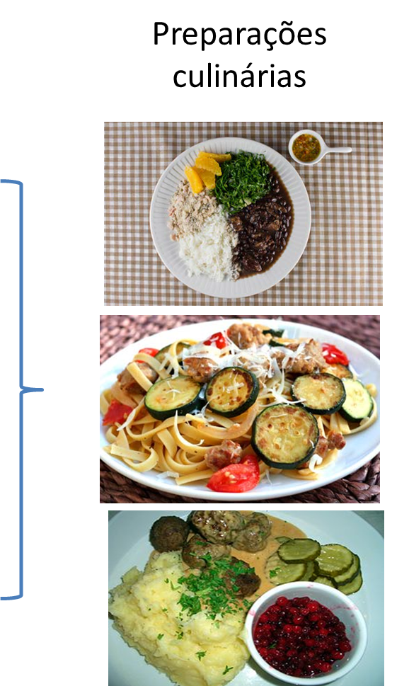
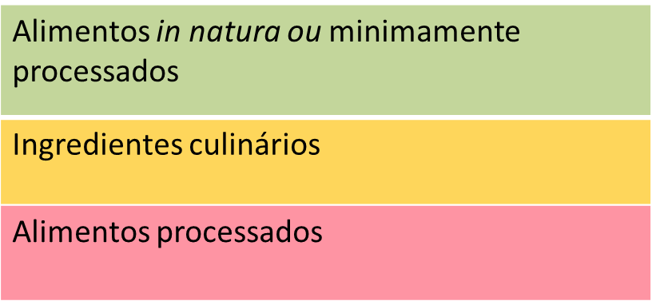

Slide 47
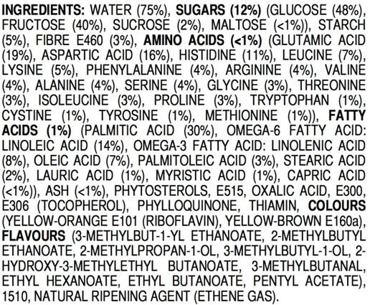
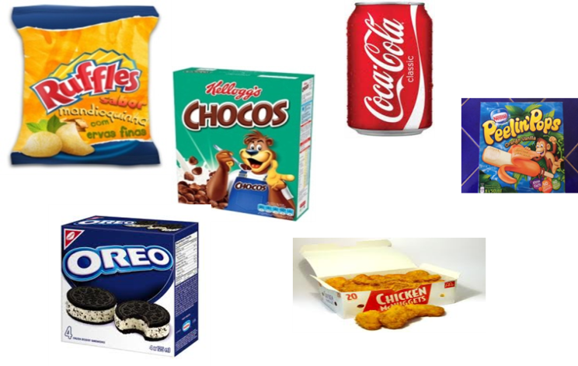
ALIMENTOS ULTRA PROCESSADOS
São produzidos em grande quantidade. Utilizando ingredientes como óleo, sal, açúcar. Com participação de alimentos inteiros e adição de substancias sintetizadas e de uso exclusivo pela indústria como: aditivos e corantes, aromatizantes, realçadores de sabor TIPOS: refrigerantes, biscoitos recheados, salgadinhos de pacote, empanados, sorvetes, guloseimas em geral e macarrão instantâneo.

Slide 48
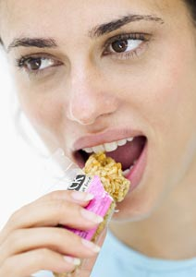
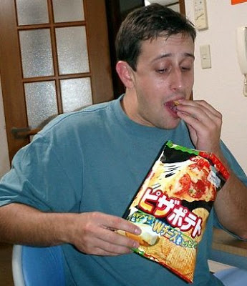

‘Snacks’ e refeições rápidas (fast food)
Alimentos ultraprocessados

Slide 49
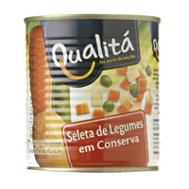
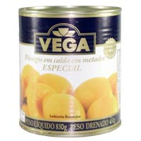
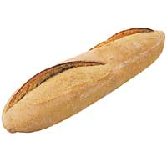

ALIMENTOS PROCESSADOS
Ingredientes: ervilha, palmito, batata, água e sal
Ingredientes: pêssego, água e açúcar
Ingredientes: farinha de trigo, água, sal e fermento
Ingredientes: Leite, sal, coalho e fermento

Slide 50
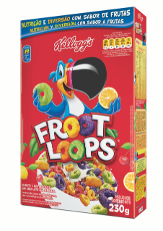

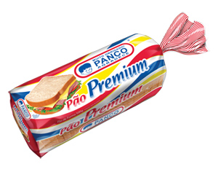

ALIMENTOS ULTRAPROCESSADOS
Açúcar, farinha de milho, farinha de trigo, farinha de aveia, gordura vegetal hidrogenada, sal, ácido ascórbico, óxido de zinco, niacinamina, ferro reduzido, palmitado de retinol, cloridrato de piridoxina, riboflavina , mononitrato de tiamina, ácido fólico, cobalamina, corantes naturais (cúrcuma e beta-caroteno), aromas naturais, corantes artificiais amarelo crepúsculo (INS 110), vermelho 40 (INS 129) e azul brilhante FCF (INS 133).
Ingredientes: açúcar, maltodextrina, polpa de laranja desidratada, ferro, vitamina C, vitamina A, acidulante ácido cítrico, antiumectante fosfato tricálcico, regulador de acidez citrato de potássio, espessantes: gomas guar e xantana, aromatizante aroma sintético idêntico ao natural, edulcorantes: aspartame, ciclamato de sódio, acesulfame de potássio e sacarina sódica, corante inorgânico dióxido de titânio, espumante extrato de quiláia e corantes artificiais: tartrazina e amarelo crepúsculo. CONTÉM 1% DE POLPA DESIDRATADA
Sal, gordura vegetal , amido, açúcar, alho, carne bovina, salsa, pimenta vermelha, louro, realçadores de sabor glutamato monossódico e inosinato dissódico, aromatizantes, corantes caramelo e natural urucum, acidulante ácido cítrico. Contém traços de leite, ovos, soja, aipo e mostarda.
Farinha de trigo, açúcar, gordura vegetal, sal refinado, glúten, soro de leite em pó, conservador propionato de cálcio, estabilizantes lecitina de soja e estearoil 2 - lactil lactato de cálcio e acidulante ácido ascórbico.

Slide 51
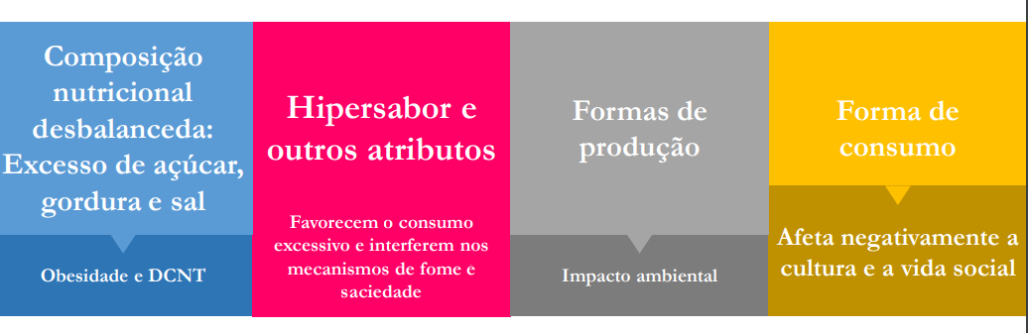
PORQUE EVITAR ULTRAPROCESSADOS

Slide 52
